Slide 1
Deuteriumbetrieb und Auswirkungen auf den Maschinenbetrieb Klausurtagung 02.-03.07.2025

Slide 2
Abschätzung der Ortsdosisleistung in der Torushalle
Kontrollbereich
Überwachungsbereich
Pulsdauer | Pulse/Tag | Experiment zeit/Tag* | Gesamt plasmazeit | Do 17:00 | Fr 8:00 | Sa 8:00 | So 8:00 | Mo 8:00 | Di 8:00
[s] |  | [h] | [min] | DL [µSv/h]
10 | 40 | 9 | 280 | 432,36 | 8,95 | 1,18 | 1,12 | 1,10 | 1,08
20 | 40 | 9 | 560 | 865,05 | 17,90 | 2,36 | 2,25 | 2,20 | 2,16
10 | 40 | 12 | 280 | 338,64 | 14,72 | 1,20 | 1,12 | 1,10 | 1,08
20 | 40 | 12 | 560 | 677,54 | 29,44 | 2,39 | 2,25 | 2,20 | 2,17
13,33 | 30 | 9 | 280 | 427,94 | 8,87 | 1,18 | 1,12 | 1,10 | 1,08
800 | 1 | 9 | 560 | 219,14 | 6,37 | 2,32 | 2,23 | 2,19 | 2,16
400 | 2 | 9 | 560 | 466,50 | 10,79 | 2,34 | 2,24 | 2,19 | 2,16
40 | 20 | 9 | 560 | 839,61 | 17,45 | 2,36 | 2,24 | 2,20 | 2,16
Werte nur noch von Gesamtplasmazeit abhängig
Fr
Sa
So
Mo
Di
* Experimentzeit/Tag = Zeit, auf die die Pulse aufgeteilt sind, z.B. 40 Pulse à 10 s innerhalb von 9 h
Zusammenfassung:
Neutronenrate entscheidend für Aktivierungsprozesse
Je größer der Abstand zwischen den einzelnen Pulsen, desto geringer ist die maximale DL unmittelbar nach den Experimenten
Die maximale Dosisleistung unmittelbar nach den Experimenten hängt sowohl von der Gesamtplasmazeit als auch vom Pulsschema ab
Nach einer Abklingzeit von ca. 1,5 Tagen hängt die Dosisleistung nur noch von der Gesamtplasmazeit ab
Am ersten Tag nach den 3 Experimenttagen wird die TH voraussichtlich noch Kontrollbereich sein
Die Dosimeterpflicht kann nach ersten Abschätzungen nach ca. einem halben Jahr aufgehoben werden (DL < 0,5 µSv/h)
Verlauf der γ-Dosisleistung eines Experimenttags am AUG
Faktor Wand-Maschine 1:10

Slide 3
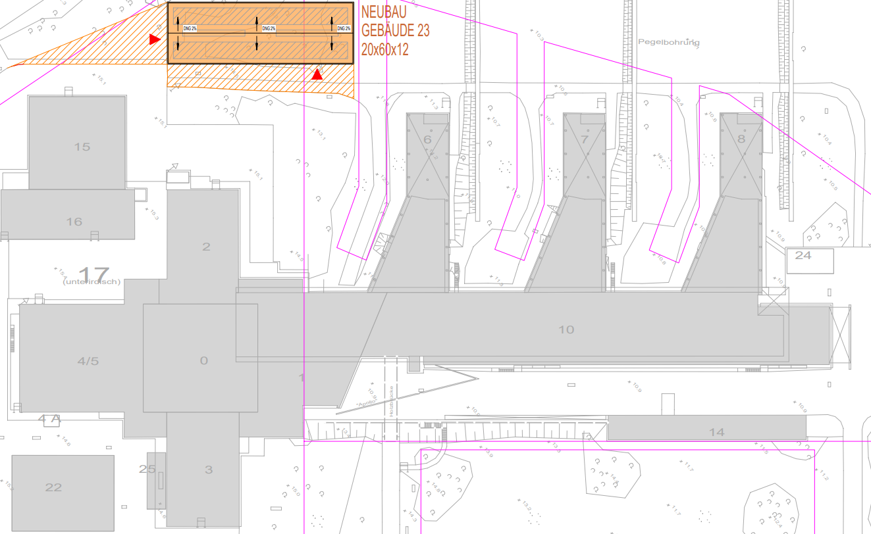
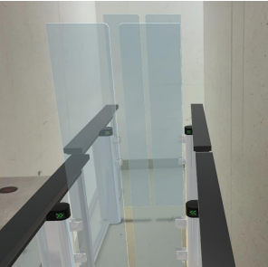
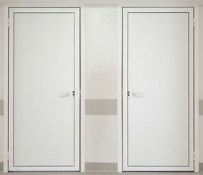
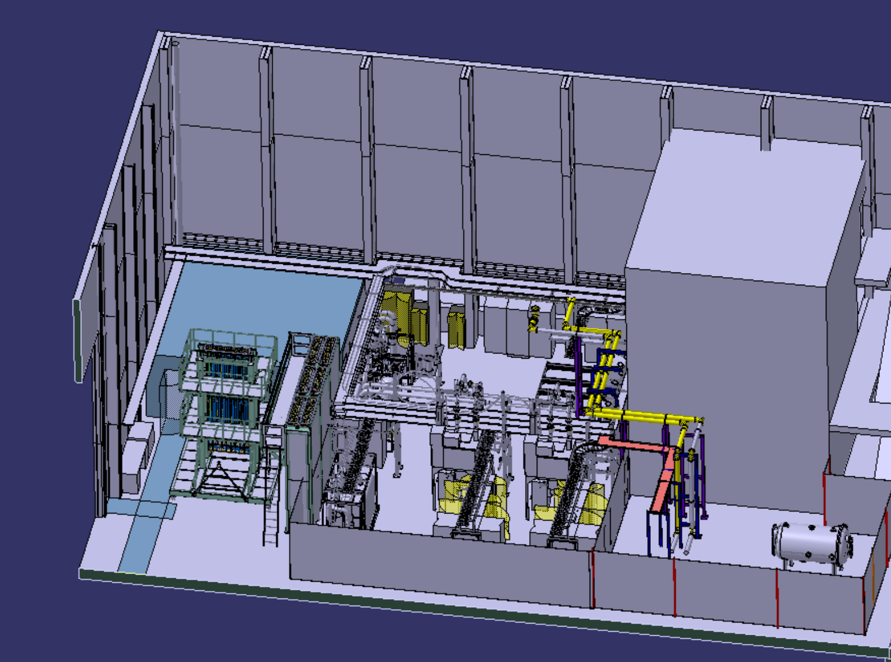
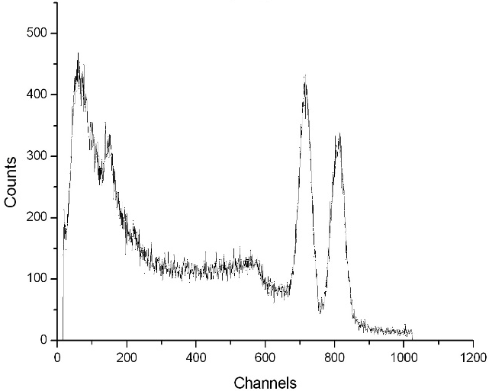
Personenvereinzelung
Neubau Lagerhalle für aktivierte/
kontaminierte Gegenstände
Personendosimetrie
Gesondertes Werkzeug
für Arbeiten im PG
Deuterium-betrieb
Sperre im großen Strahlenschutztor
Einteilung der Labore in aktive und nicht-aktive Labore
Radiologische Bewertung vor dem Herausbringen aus einem StrlSchBereich
Neubau Strahlenschutzlabor in Gebäude 3
Nachverfolgungs-
datenbank

Slide 4
Aktueller Stand der Projekte
Dosimetriesystem inklusive Zugangskontrollsystem (ZKS):
Zuschlag für das Projekt an Siemens erteilt
Kick-off Meeting voraussichtlich Anfang Juli 2025 (KW28)
Lagerhalle:
Bietergespräch zur Vergabe der Planung im Juni 2025, danach Beauftragung der Planung
Fertigstellung der Halle für Ende 2027/Anfang 2028 geplant
Labor für radiologische Messungen im Gebäude 3:
Lüftungsplanung für das Labor läuft aktuell, nach Planungsfertigstellung wird Lüftungsbau ausgeschrieben
Bau des Gebäudes ist beauftragt, Baubeginn voraussichtlich September 2025, Fertigstellung bis Ende 2025 geplant

Slide 5
Aktueller Stand der Projekte
Nachverfolgungsdatenbank:
Beschaffung einer Demoversion für Testzwecke, ggf. Kauf der Software
Festlegung von Laboren, in denen mit aktivierten/kontaminierten Materialien umgegangen werden darf:
Es wurden 10 Labore/Flächen festgelegt (Liste im IDM, uID: 2KRHBD)
Labore werden in das neue ZKS integriert
Bau einer Werkstatt, in der an aktivierten/kontaminierten Materialien gearbeitet werden darf:
Lösungsvorschlag: als Containerlösung auf dem Gelände der neuen Lagerhalle
nächster Schritt: Festlegen einer Kostenstelle, Stellen eines Bauantrags zur Durchführung einer Machbarkeitsstudie (Planung, Kostenschätzung, …)
Erfüllung von Genehmigungsauflagen des LAGuS

Slide 6
Dosimetriesystem inklusive Zugangskontrollsystem
Verknüpfung der Personendaten mit den Dosiswerten
Personenvereinzelung
Zutrittskontrollsystem: Abfrage von Bedingungen für den Zutritt zum Strahlenschutzbereich
Herausbringen von aktivierten/kontami-nierten Gegenständen aus einem Strahlenschutzbereich
Schleusenraum mit Speed Gates und Lichtschranke
Flügeltore
Personenschleuse
Mit RFID-Chip markiertes
Dosimeter
TH-Wand
Einhaltung des persönlichen Dosisgrenzwerts
Sicherheitsunterweisungen für bestimmte Tätigkeiten (z.B. Arbeiten im PG) bzw. bestimmte Zustände (z.B. Kontrollbereich) notwendig
Verbindung des Zugangs-kontrollsystems zum cSS
Permanente Dosimeter-Tragepflicht (Hotspots)
Dauerhafte Sperre im großen Strahlenschutztor → kann bei Bedarf geöffnet/entfernt werden
Größere Transporte müssen beim DSSB angemeldet werden
Radiologische Bewertung der Gegenstände vor dem Herausbringen
Aufnahme der herauszubringenden Gegenstände in eine Nachverfolgungsdatenbank
+
Abfrage des RFID-Chips auf dem Dosimeter
technische Maßnahme zur Personenvereinzelung
Weitere Schleusen:
Kühlkanal
ECRH-Kanal
großes Strahlenschutztor
Person bereits verknüpft?
Relevante Unterweisungen vorhanden und aktuell?
Dosis unter Grenzwert?

Slide 7
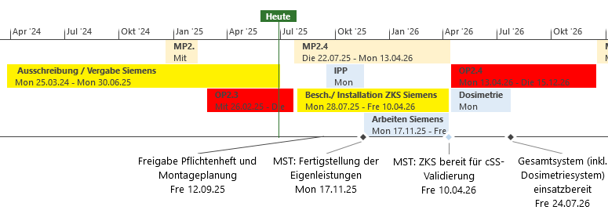
Zeitplanung Dosimetriesystem
Eigenleistungen (15.09.-14.11.2025)
Kabelzugarbeiten Fa. EIM
Schleusen Fa. Reichenbach
CoDaC & IT Arbeiten
Labore (Türschließung) Fa. Schröter
Eigenleistungen IPP (FM):
- Umbau Türen ZGV West (nur noch Fluchtweg)
- Labyrinth Süd (nur noch Fluchtweg)
- Labyrinth Nord (Umbau Türanschlag, Bau Vorraum, …)
Arbeiten durch Siemens (17.11.25-10.04.26)
Server/Systeminstallation inkl. Clients
Montage und IBS Leser, Schleusenausstattung ( Taster, FTS, Sensorik), KontrollerAufbau, Aufbau Schleusen Gunnebo
Aufbau Verknüpfungsstaionen
IBS ZKS Grundsystem Zugänge u. Schnittstelle cSS
Installation Dosimetriesystem (13.04.-24.07.26)
Bedienpanels, IBS Verknüpfungsstationen
Funktionsüberprüfung Gesamtsystem inkl. aller Schnittstellen (max 28.01.2027)

Slide 8
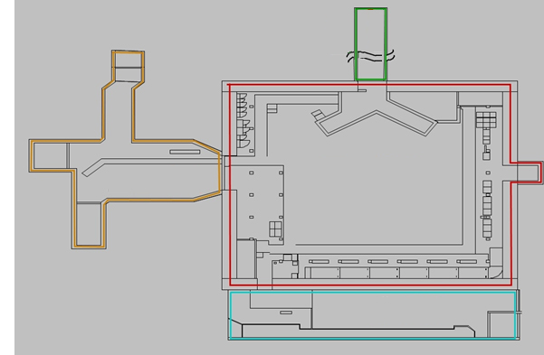
Diskussionspunkt: Zutrittsregelung zum Kontrollbereich ab Deuteriumbetrieb mit aktueller cSS-Programmierung
Zutritt zum Kontrollbereich
Tür zum Verlassen des Strahlenschutzbereichs kann geöffnet werden
DL < 3 µSv/h
Kontrollbereich
Freigabe Kontrolltür cSS
Freigabe Kontrolltür cSS
TLvD
DSSB
DL > 3 µSv/h
Freigabe Kontrolltür SÜS
Freigabe Kontrolltür SÜS
DSSB
DL < 3 µSv/h
Kontrollbereich
TLvD
DL < 3 µSv/h
Kontrollbereich
Tür zum Strahlenschutzbereich kann geöffnet werden
Verlassen des Kontrollbereichs

Slide 9
Noch Fragen?

Slide 10
Zugang zum Strahlenschutzbereich (MU03)
Ansteuerung der Signaltableaus
unidirektional (keine Rückwirkung auf cSS)
Überwacht Türen auf
Sollzustand „geschlossen“
→ ggf. Maßnahmen
Erfassen, speichern, überwachen, bewerten
aktuelle Dosisleistung + Aktivitätskonzentration
Fail-safe
SPS-gesteuert
Fail-safe
Sicherheits-
schalter
Zugänglichkeit aus StrlSch-Sicht
SIL 2
Sensoren
Zeigt aktuellen Zustand
der Zugänglichkeiten an
cSS
Fail-safe, SIL 2
SÜS
Datenerfassungs- und
Auswertesystem
übersteuert
Aktive Sperrung für Bereiche
Zutritt nur in Abhängigkeit
des SÜS möglich
Status aller Schalt-
elemente
SÜS-Pult
Organisationhilfsmittel ohne
Sicherheitsfunktion
Exklusive Schließung aus-
schließlich für SSB
Neutronenmonitor
Erlaubt/verbietet Zutritte durch
einzelne Türen für Personen(gruppen)
Personen-Stammdaten
Organisationsdatenbank
active directory (?)
Sensoren
Zugangs- und Schließ-
System (ZuS; SIL 0)
?
SPS-gesteuert
Erfassen, speichern, überwachen, bewerten
der Neutronenrate und -menge
Liefert Daten über Anwesenheit von
Personen in bestimmten Bereichen
Dongel
iManSys
?
Dosimetrie-Software
Aufgenommene Dosis
Aktuelle Sicherheitsunterweisung
Abgleich mit erlaubten Werten
Überwacht Türschließungen
?
Verknüpfungsstation
10

Slide 11
Annahmen zur Berechnung der Aktivität
MCNP-Simulation F. Grünauer (2008)
Ringförmige Neutronenquelle innerhalb des Plasmas (r = 5,5 m)
Energieverteilung der Neutronen = Gauß-förmiges Fusionsspektrum der D-D-Reaktion
Quellstärke: 10¹⁶ s⁻¹ (maximale Neutronenrate laut Betriebsgenehmigung: 6*10¹⁵ s⁻¹)
Keine Angaben zur angenommenen Heizleistung
Herleitung der Neutronenrate aus „Neutrons at W7-X“:
Neutronenrate:
Gesamt-Neutronenproduktionsrate: 6*10¹⁵ s⁻¹
Jährliche Neutronenrate: 3*10¹⁹ a⁻¹
Durchschnittliche jährliche Neutronenrate: 10¹² s⁻¹
Neutronenproduktion aus Kollision von Plasma- mit Plasmateilchen, Beamteilchen mit Plasmateilchen, Beamteilchen mit Beamteilchen
Vereinfachte Annahmen führen zur Überschätzung → Neutronenproduktionsrate wurde um 15 % auf 6*10¹⁵ s⁻¹ reduziert)
Annahmen: Heizleistung NBI: 18 MW Deuterium Teilchenenergie: 65 keV Ionendichte: 4,5*1020 m-3 Ionentemperatur: 4 keV | Pulsschema: Pulslänge: 10 s (1 Puls alle 20 min) 10 Pulse / Tag 5 Tage / Woche 5 Wochen / 0,5 a

